Slide 1
OK26 – forlig i regionerne
Notes:
Velkommen til – vi har 60 min hvor vi gennemgår hovedtrækkene i det regionale OK26-resultatet.

Slide 2
Indholdsfortegnelse
OK26
1.
Løn og overenskomstøkonomi
2.
Fritvalgslønkonto og fleksibilitet
3.
Lokal løn
4.
Familierettigheder og arbejdsmiljø
5.
Andre resultater og lidt om processen
Notes:
Vi starter med det der fylder mest for de fleste – den samlede økonomi, og de lønstigninger I kan se frem til.
Når vi har uddybet hvordan rammen er anvendt dykker vi ned i de enkelte resultater.

Slide 3
Løn og overenskomstøkonomi
Notes:
Vi starter med det der fylder mest for de fleste – den samlede økonomi, og de lønstigninger I kan se frem til.
Når vi har uddybet hvordan rammen er anvendt dykker vi ned i de enkelte resultater.

Slide 4
Økonomisk ramme 9,2 pct
 | 1.4. 26 | 1.10. 26 |  | 1.4. 27 | 1.10. 27 | 1.1. 28 | 1.4. 28 | 1.10. 28 |  | I alt
Aftalte generelle lønstigninger | 2,20% | 0,70% |  |  | 0,66% |  | 1,76 % | 0,72 % |  | 6,04 %
Bæredygtig og fleksibel løndannelse |  |  |  | 0,22 % |  | 0,01% |  |  |  | 0,23 %
Etablering af fritvalg |  |  |  |  |  | 0,08 % |  |  |  | 0,08 %
Organisationsmidler | 0,03% |  |  | 1,97 % |  |  |  |  |  | 2,00%
Midler til andre formål | 0,19% |  |  | 0,03 % |  |  |  |  |  | 0,22%
Forventet udmøntning af reguleringsordningen |  | -0,09 % |  |  | 0,10% |  |  | 0,02% |  | 0,03%
Skøn for reststigningen | 0,20% |  |  | 0,20% |  | 0,20% |  |  |  | 0,60%
I alt | 2,62% |  | 0,61 % | 2,42 % | 0,76 % | 0,29 % | 1,76% |  | 0,74% | 9,20%
Teknisk korrektion uden for ramme på 0,2 % der udmøntes 1. april 2026
Notes:
Den økonomiske ramme: den samlede økonomiske ramme udgør 9,20 % + en teknisk korrektion på 0,2 % fra sidste periode. Den tekniske korrektion skyldes en teknikalitet i oversættelsen af værdien af en række goder på det private område. Den samlede ramme forventes at svare til den forventede private lønudvikling – måtte verden ændre sig radikalt – op eller ned – sørger reguleringsordningen for, at de offentlige følger med.
Generelle lønstigninger: de generelle lønstigninger er de stigninger, som parterne har aftalt ved bordet. Som I kan se, anvendes langt størstedelen af rammen til generelle procentuelle lønstigninger.
Skøn reguleringsordning: reguleringsordningen er den mekanisme, der sikrer, at den private og offentlige lønudvikling følges ad.
Reguleringsordningen følges både når man stiger hurtigere og langsommere end på det private. De tre skøn til regulering er meget beskedne og følger Det Økonomiske Råds forventninger.
Måtte verden ændre sig, kan dette altså se anderledes ud.
Teknisk korrektion på 0,2 % er udover den samlede ramme, da den kommer fra sidste overenskomstperiode og vedrører oversættelsen af goder i det private forlig.
Til sammen udgør generelle lønstigninger, skøn for reguleringsordningen og den tekniske korrektion summen af de lønstigninger I kan forventes at få i perioden. I kan se på næste slide præcis hvad det betyder for jeres løn.
Bæredygtig og fleksibel løndannelse: er midler afsat til særlige formål og stammer fra trepartsaftalen af samme navn. Formålet i trepartsaftalen var at se på særlige rekrutteringsbehov hos udvalgte grupper.
Organisationsmidler: Organisationsmidlerne indbetales for Akademikernes vedkommende til den nye fritvalgslønkonto. Disse penge er lønstigninger, der også kan benyttes til at afkøbe fridage eller indbetale til pension.
Organisationsmidlerne afsat den 1. april 2026 på 0,03 er afsat til ændrede bestemmelser om merarbejde for deltidsansatte, så de fremover ikke skal lægge timer ud over fuldtidsform for at få merarbejde, men at vurderingen om hvorvidt merarbejde skal gives fremover tager højde for den ansattes individuelle norm.
Midler til andre formål: de 0,19 % pr. 1. april 2026 og de 0,03 % pr. 1. april 2027 omfatter barselsforbedringer, barns syg og en række mindre lønjusteringer for specifikke grupper.
Skøn for reststigning: udgør parternes forventninger til øvrige lønudgifter, der både vedrører ny løn, forfremmelser og hop i basistrin. Det beløb kan lyde meget begrænset, men svarer fint til parternes forventning. OBS: hvis en specialkonsulent erstattes af en AC-medarbejder på trin 4 vil denne ændring trække fra i lønsummen.

Slide 5
Generelle lønstigninger på 6,27 pct.
Den samlede økonomiske ramme ved OK26 er 9,20 pct. De generelle lønstigninger, som tilgår alle ansatte i kommunerne, forventes i perioden af være 6,27 pct.
Generelle lønstigning ved OK26 (pct.)
De generelle lønstigninger indeholder forventede udmøntninger fra reguleringsordningen i perioden og en teknisk korrektion af lønningerne på 0,2 pct. pr. 1. april 2026.
Den skønnede inflation i perioden er 4,4 pct. Der forventes dermed en markant reallønsforbedring.
1. april 2026 | 1. oktober 2026 | 1. oktober 2027 | 1. april 2028 | 1. oktober 2028 |  | I alt
2,40 | 0,61 | 0,76 | 1,76 | 0,74 |  | 6,27
Notes:
Det var mange tal – vi har oversat hvad rammen betyder for jeres medlemmer i lønstigninger over perioden.

Slide 6
Økonomisk ramme i mere pædagogisk form
OK26
Ved siden af rammen laves en teknisk korrektion af lønnen på 0,2 pct., der udmøntes som en generel lønstigning pr. 1. april 2026.
De generelle lønstigninger (inkl. teknisk korrektion og forventede udmøntninger fra reguleringsordningen) er 6,27 pct.
Organisationsmidlerne indbetales for Akademikernes vedkommende til den nye fritvalgslønkonto. Disse penge er lønstigninger, der også kan benyttes til at afkøbe fridage eller indbetale til pension.
Inflationen skønnes til 4,4 pct. i perioden, og der forventes dermed en betydelig reallønsfremgang.
Øvrige formål er ikke-lønmæssige goder, først og fremmest bedre barselsvilkår og mulighed for at holde fri ved barns sygdom.
Forventet reallønsforbedring: 1,87 pct. + fritvalgslønkonto (1,85 pct), evt. tillæg, forfremmelser, lokale forhandlinger osv.
Notes:
Spørgsmål og svar:
Spørgsmål: jeg havde regnet med større lønstigninger.
Svar: Når vi vurderer om et forlig er godt sammenligner vi med det private. Vi får aldrig en økonomisk ramme, der overhaler det private område, men her kommer vi virkelig tæt på. Til nogle overenskomstforhandlinger går man efter reallønssikring, men denne gang er den forventede reallønsforbedring 3-4 pct.
Spørgsmålet: Men hvad med reallønstabet i kølvandet på coronaen?
Svar: Nogle medarbejdere på det offentlige område mangler fortsat 1-2% i forhold til købekraften før corona. I det lys er det endnu mere tilfredsstillende, at vi kan levere en forholdsvis høj reallønsforbedring hen over den kommende overenskomstperiode. Derudover kommer værdien af etableringen af den nye fritvalgslønkonto. I kontoen ligger en mulig lønforbedring i fritvalgslønkontoen på 1,85 %. Den er ikke regnet med i de 6,27 % i stiger i perioden.

Slide 7
Fritvalgslønkonto

Slide 8
Din lønseddel
I dag:
Løn
Tillæg
Pension
Ferie
6. ferieuge
Særlige feriegodtgørelse
Den 1.1.2028:
Løn
Tillæg
Pension
Ferie
Fritvalgsmidler
Fritvalgsdage
Notes:
Ansatte får en ny konto den 1. januar 2028. En fritvalgslønkonto, der kommer til at eksistere ved siden af den ansattes almindelige lønkonto.
Fremover vil man udover lønnen, pension og ferie efter ferieloven (5 uger) kunne se, hvor mange fritvalgsmidler og fritvalgsdage man har (fritvalgsdagene kommer fra 6. ferieuge, seniordage eller fritvalgsdagen).

Slide 9
Øget fleksibilitet
OK26
Løn
Frihedsrettigheder
En fritvalgslønkonto for ikke-seniorer på 6,62% & for seniorer på 7,56 %,
som den ansatte kan hæve midler fra.
Frihed holdes med løntræk.
Eksisterende frihedsrettigheder: 6. ferieuge (5 dage) 2 seniordage (fra 62 år)
Nye frihedsrettigheder: 1 fritvalgsdag til ansatte, der hverken har omsorgsdage eller seniordage
2 nye seniordage
Notes:
Som en del af OK26 forliget har parterne etableret en fritvalgslønkonto.
En fritvalgskonto er en ny måde at administrere en del af lønsummen, hvor den ansatte får mulighed for at vælge mellem løn, pension eller frihed.
For overblikkets skyld starter vi med at opstille de to overordnede kasser – etableringen af fritvalgskontoen er lønkonto hvor en del af den ansattes løn går ind.
Derudover har den ansatte en række frihedsrettigheder, hvor man som ansat kan vælge at trække midler fra fritvalgskontoen.
Fritvalgsdag
De ansatte, der ikke har ret til en omsorgsdag efter aftale om fravær af familiemæssige årsager eller ret til en seniordag, vil fremover i stedet få ret til af afholde en fritvalgsdag med løntræk.
Dagen skal som udgangspunkt holdes som en hel fridag. Men kan efter aftale med arbejdsgiver afvikles som halve dage eller som en brøkdel af en dag.
Fritvalgsdagen holdes med løntræk. Den ansatte kan samtidig få udbetalt et beløb fra sin fritvalgslønkonto. Hvis fritvalgsdagen ikke er holdt inden kalenderårets udløb, bortfalder den.
Aftalen gælder fra 1. januar 2028.
Seniordage
I dag har ansatte i regionen ret til 2 seniordage. Disse dage fremgår fremover i ordningen samtidig med at der afsættes et beløb svarende til 0,94 %. Fremover har seniorer ret til 2 yderligere seniordage. De ansatte har ret til de 4 dage fra året efter det år, hvor de fylder 62. Alle dagene holdes med løntræk.
Den ansatte kan få udbetalt et beløb fra sin fritvalgslønkonto.
Dagene skal som udgangspunkt holdes som en hele fridage. Men kan efter aftale med arbejdsgiver afvikles som halve dage eller som en brøkdel af en dag
Den ansatte kan meddele arbejdsgiver, at seniordagene ønskes overført til den kommende fritvalgsperiode. Det skal ske senest ved udgangen af fritvalgsperioden. Den ansatte har max ret til at overføre op til 15 ikke-afholde fridage (i alt fra seniordage eller 6. ferieugetimer) ellers bortfalder de. Den ansatte kan med arbejdsgiver aftale at overføre yderligere ikke-afholdte fridage.
Aftalen gælder fra 1. januar 2028.
6. ferieuge
Med etableringen af fritvalgslønkontoen 1. januar 2028 ændres ferieaftalen.
Det betyder:
at 6. ferieugetimer fremover holdes i kalenderåret
at 6. ferieugetimer holdes med løntræk, og at den ansatte kan få udbetalt et valgfrit kronebeløb sin fritvalgslønkonto
at arbejdsgiver ikke kan pålægge medarbejdere at afvikle 6. ferieugetimer.
Dagene skal som udgangspunkt holdes som en hel fridage. Men kan efter aftale med arbejdsgiver afvikles som halve dage eller som en brøkdel af en dag
Den ansatte kan meddele arbejdsgiver, at 6.ferieugetimerne ønskes overført til den kommende fritvalgsperiode. Det skal ske senest ved udgangen af fritvalgsperioden. Den ansatte har max ret til at overføre op til 15 ikke-afholde fridage (i alt fra seniordage eller 6. ferieugetimer) ellers bortfalder de. Den ansatte kan med arbejdsgiver aftale at overføre yderligere ikke-afholdte fridage.

Slide 10
Fritvalgsordning pr. 1. januar 2028
Fritvalgslønkonto
et årligt fritvalgsbidrag i januar på 2,35% (6. ferieuge)
et månedligt fritvalgsbidrag på 2,42% (særlig feriegodtgørelse)
et beløb på 1,85 % af lønnen, der indsættes pr. 1. januar 2028.
for seniorer hensættes i januar fritvalgsbidrag på 0,94 %
muligheden for at lade den del af pensionen, der overstiger 15%, indgå i ordningen
Bidragene er ikke pensionsgivende.
Fritvalgsdag, seniordage og 6. ferieuge
fritvalgsdag, hvis du ikke har omsorgsdage eller seniordage
seniordage (4 dage, 62 år)
6. ferieuge (5 dage)
Notes:
Parternes intention med indførelsen af en Fritvalgslønkonto er at skabe rammer, der understøtter et fleksibelt arbejdsliv, og giver mulighed for at tage hensyn til den enkelte ansattes behov.
Derfor får regionalt ansatte en ny konto: fritvalgslønkonto. Kontoen giver mulighed for at vælge mellem højere månedlig løn, højere pensionsindbetaling eller mere frihed. Valget sker med midler fra fritvalgslønkontoen.
Fritvalgslønkontoen består alene af fritvalgsbidrag, det vil sige lønmidler. Den er dermed ikke længere direkte knyttet til frihedsrettigheder. Frihedsrettighederne følger af Aftale om fritvalgsordning.
Fritvalgslønkontoen rummer både kendte og nye elementer:
Nye midler svarende til 1,85 %, som kan bruges til højere løn, højere pension eller til at finansiere fritvalgsdagen eller de to nye seniordage.
Eksisterende midler fra særlig feriegodtgørelse på 2,35%, særlige feriedage på 2,42% og seniorbonus på 0,94 %.
For de fleste regionalt ansatte vil fritvalgslønkontoen have en samlet årlig værdi på 6,62%.
Den ansatte kan få udbetalt et valgfrit kronebeløb fra fritvalgslønkontoen, fx når vedkommende holder en fridag.
Den ansatte skal hvert år inden 1. oktober vælge, om midlerne skal udbetales løbende sammen med den månedlige løn, indbetales til pensionsordningen og/eller opspares på fritvalgslønkontoen.
Når fritvalgsperioden udløber 31. december, bliver kontoen gjort op. Eventuelle midler udbetales til den ansatte. Ved fratræden bliver kontoen ligeledes gjort op, og et eventuelt overskud udbetales sammen med den sidste løn.
Fritvalgsordningen træder i kraft 1. januar 2028.

Slide 11
Valg, der skal træffes forud for fritvalgsperioden
Inden 1. oktober, med virkning fra næstkommende fritvalgsperiode, kan medarbejdere disponere over fritvalgsbidragene på følgende måder:
Månedlige lønudbetalinger
og/eller
Månedlige indbetalinger til pensionsordningen
Tager man ikke stilling ved indtræden i ordningen, bliver midlerne hensat på din fritvalgslønkonto. Tidligere valg videreføres.
Vilkår ved udbetaling
Medarbejderen kan vælge at få et valgfrit kronebeløb fra fritvalgsllønkontoen udbetalt, fx i forbindelse med, afholdelse af frihed.
Medarbejderen skal give arbejdsgiver besked om udbetaling fra fritvalgslønkontoen.
Udbetaling sker ved næstkommende lønudbetaling – det tilstræbes, at beløbet udbetales senest i forbindelse med lønfradraget for afholdelse af frihed.
Der ydes ikke pension af udbetalinger fra fritvalgslønkontoen.
Vilkår ved udløb af perioden og fratræden
Henstår der midler på fritvalgslønkontoen ved udgangen af fritvalgsperioden den 31. december, udbetales disse senest ved lønudbetalingen i januar i den efterfølgende fritvalgsperiode.
Ved fratræden opgøres fritvalgslønkontoen, og evt. overskud udbetales sammen med den sidste lønudbetaling.

Slide 12
Opsparingsmuligheder (Aftale om opsparing af frihed bortfalder pr. 1. april 2026)
6. ferieuge
Frihed holdes med løntræk med mulighed for at hæve midler fra fritvalgslønkontoen.
Frr den 1. oktober 2028 ret til at opspare op til 15 ikke-afholdte fridage – fra 6. ferieuge og seniordage.
Kan efter aftale opspare yderligere ikke-afholdte fridage.
Medarbejderen skal træffe valg om overførsel senest ved udgangen af fritvalgsperioden.
Notes:
Opsparingsmuligheder
Med den nye fritvalgslønkonto bortfalder Aftale om opsparing af frihed fra OK24. Det sker fra 1. april 2026.
Som overgangsordning kan opsparet frihed efter den tidligere aftale afvikles og udbetales frem til og med 31. december 2027 efter de gældende regler. Frihed, der står tilbage 31. december 2027, bliver udbetalt.
Opsparing af 6. ferieuge og nu også seniordage
Den ansatte får ret til at overføre op til 15 ikke-afholdte fridage fra 6. ferieuge eller seniordage til en senere afviklingsperiode. Derudover kan den ansatte efter aftale med arbejdsgiver opspare yderligere fridage. Ændringen gælder fra 1. januar 2028.
Det er alene friheden, der kan overføres. Lønmidler fra de ikke-afholdte fridage kan ikke overføres/opspares på fritvalgslønkontoen.
De overførte fridage holdes med løntræk.
Midlerne fra de overførte fridage er allerede udbetalt, senest i forbindelse med den årlige tømning af fritvalgslønkontoen. Den ansatte kan fortsat vælge at få udbetalt et beløb fra kontoen.

Slide 13
Lokal løn

Slide 14
Periode projekt om lokal løndannelse
Parterne vil drøfte, hvordan bestemmelserne om lokal løn kan forenkles evt. ved én fælles aftale om ”Det lokale forhandlingssystem” for alle organisationer omfattet af akademikernes forhandlingsret.
Kan én fælles aftale bidrage til at gøre forhandlingssystemet mere håndtérbart for tillidsrepræsentanter og ledere?
Inddrage erfaringer fra forskellige typer arbejdspladser og akademiske fagligheder og funktioner.
Følge midlerne over tid
Parterne er enige om, at de lokale midler skal følges over tid.
Parterne vil følge og drøfte anvendelsen af de lokale midler forud for OK29.
Såfremt der er sket en mindre lokal lønudvikling end forventet i perioden, forhandler parterne denne udvikling ved den førstkommende overenskomstfornyelse.
Notes:
Parterne har i perioden en opmærksomhed på at se på de processer de er om ny løn med henblik på at afsøge om processerne kan ændres med henblik på at skabe et system der opleves mere transparent og mindre tidskrævende.

Slide 15
Familierettigheder og arbejdsmiljø

Slide 16
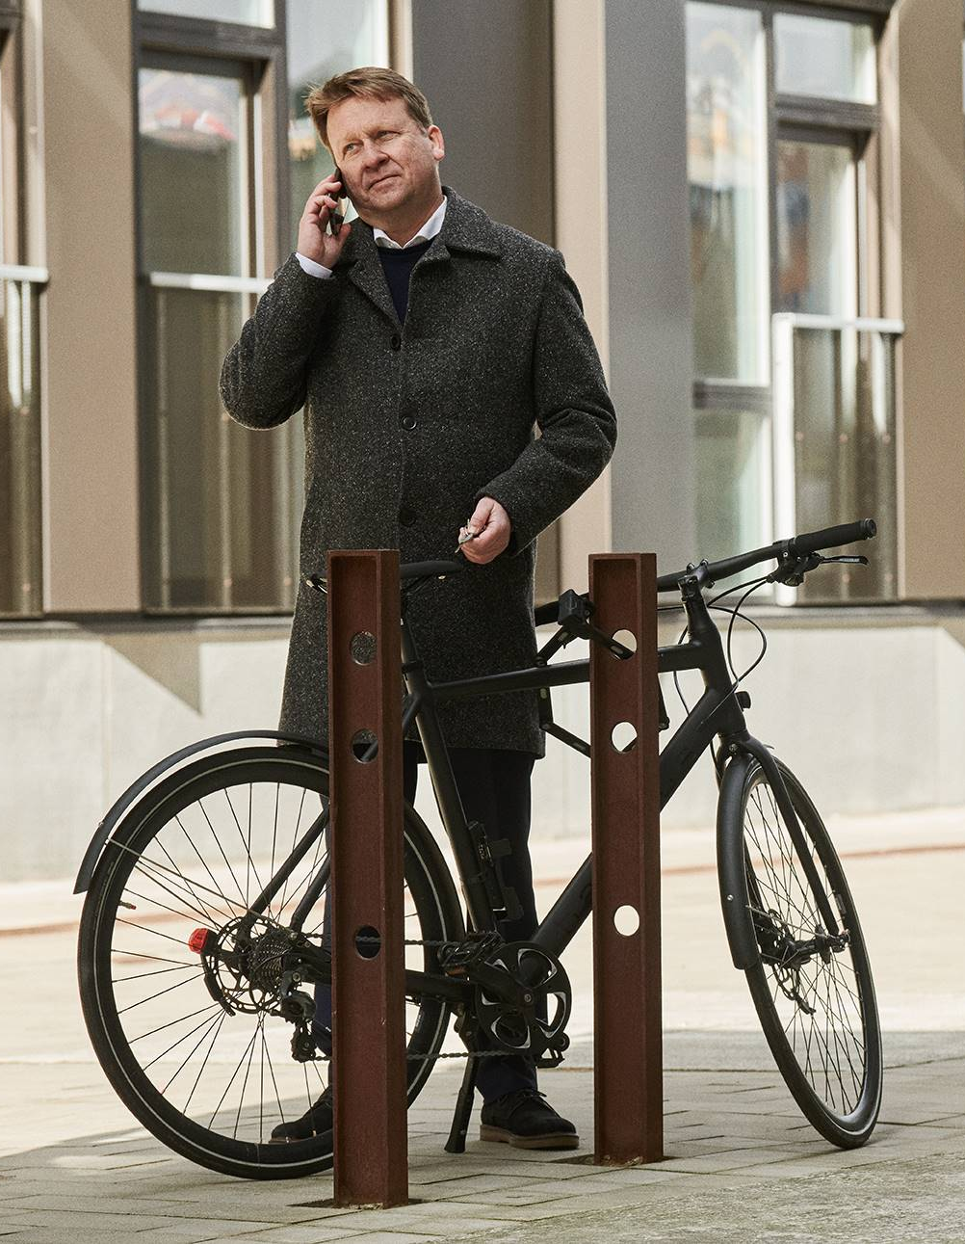
Fra den 1. april 2026 Barns 3. sygedag og ekstra frihed ved hjemkaldelse Når et barn kaldes sygt hjem midt på dagen, tæller hjemsendelsesdagen fremover ikke som 1. sygedag, men bliver en ny ”0.-dag”. Derudover gives ret til frihed ved barns 3. sygedag. Vilkår for afholdelsen er uændrede. Hensynet til barnets forhold skal gøre pasning nødvendig, forholdene på tjenestestedet skal tillade det, barnet skal være under 18 år og hjemmeværende.
Notes:
Det er aftalt, at reglerne for barns sygedag udvides på to områder. Anvendelsesområdet udvides så forældre fremover har mulighed for at holde 3 barns sygedage, hvor der i dag er mulighed for 2. Samtidig ændres bestemmelsen sådan, at hvis et barn ringes sygt hjem tæller denne dag ikke længere som dag nr. 1 men lægges oveni de tre. Altså en såkaldt ”0-dag”.
Vilkår omkring barns sygedage er i øvrigt uændrede. Vilkårene for barns syg består i at hensynet til barnets forhold gør pasning nødvendigt, at forholdene på tjenestestedet tillader det, at barnet er under 18 år og hjemmeværende. I praksis oplever sekretariatet ikke at præmissen om vilkår på tjenestestedet i særlig høj grad drøftes på statens område.
Forbedringerne træder i kraft den 1. april 2026.

Slide 17
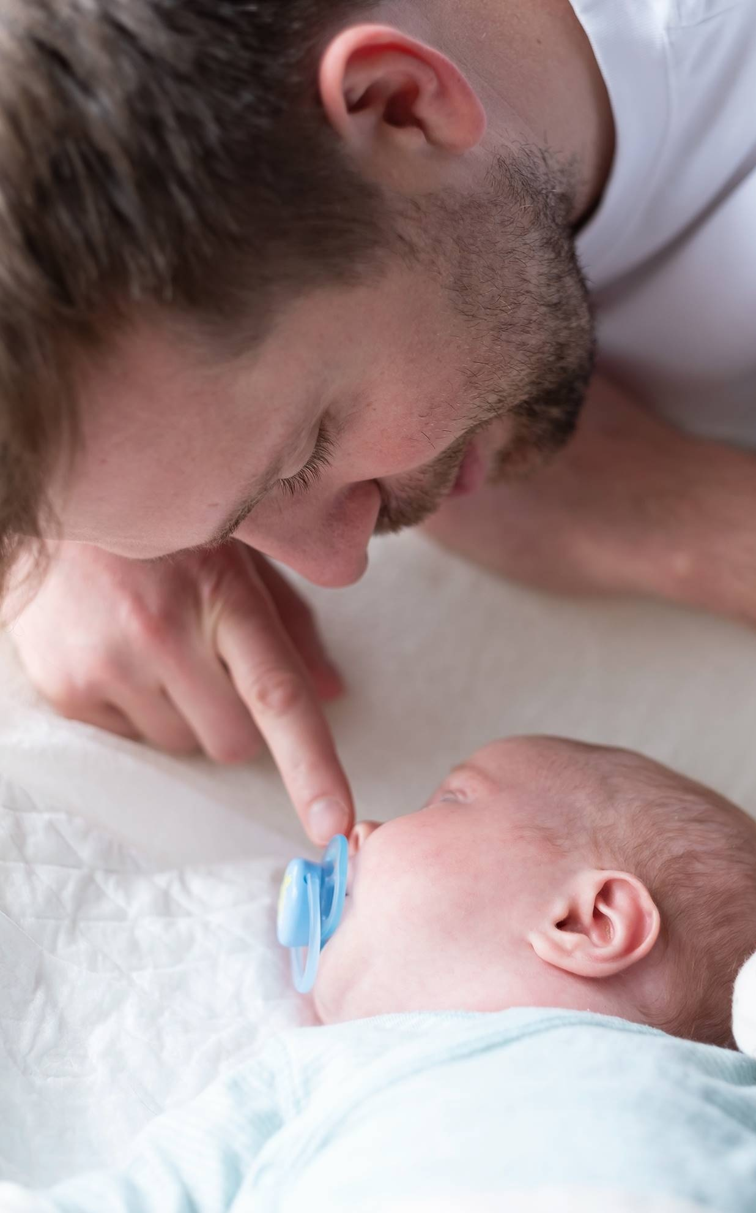
Nye lønrettigheder ved barsel
Antallet af deleuger i barselsaftalen forhøjes fra 6 til 8 uger (regionerne er igen foran med 1 uge)
Sociale forældre, der har fået overdraget en dagpengeret fra en retlig forælder, får fremover løn under orloven.
Nærtstående familiemedlemmer, der har fået overdraget en dagpengeret fra en retlig forælder, får fremover løn under orloven.
Forældre, der har forældremyndigheden alene, får 10 ugers yderligere lønret.
Lønretten forlænges, hvor barnets indlægges på hospitalet og samtidig gives tilsvarende rettigheder ved tidligt hjemmeophold. Begge forældre kan forlænge orloven, dog maksimalt op til 3 måneder.
Der gives mulighed omvalg ved barsel, når fritvalgskontoen etableres. (konvertering af fritvalgsbidrag).
Aftalen om lønret til familier, der har gjort brug af surrogasi, implementeres i barselsaftalen.
Der indføres en lønret til den efterlevende forælder ved den anden forælders død, såfremt lovforslaget herom vedtages.
Notes:
Der er aftalt en række forbedringer på barselsområdet. Alle forbedringer træder i kraft den 1. april 2026, med undtagelse af vilkår om sorgorlov der afventer endelig folketingsbeslutning. Lovforslaget blev fremsat den 7. januar 2026.
Forhøjelse af antallet af deleuger med 2 ekstra uger
I dag har forældre i kommunerne ret til 6 uger til fordeling mellem forældrene, udover de uger, der er øremærket forældrene (20 uger til mor og 10 uger til far). Med forhøjelsen øges antallet af deleuger til 8, sådan at en far/medmor fremover vil have en maksimal lønret i 18 uger og en mor maksimalt i 28 uger, hvis kun den ene forælder er ansat i en kommune.
Forbedrede vilkår ved barns hospitalsindlæggelse
Den 1. januar 2026 trådte nye regler i kraft i barselsloven omkring barnets hospitalsindlæggelse og tidligt hjemmeophold under barnets hospitalsindlæggelse.
De nye regler sidestiller tidligt hjemmeophold med hospitalsindlæggelse, således at retten til fravær forlænges tilsvarende ved hjemmeophold som ved indlæggelse.
Med de nye regler bliver det muligt for forældrene hver især at forlænge fraværsretten med barselsdagpenge med op til 12 måneder i forbindelse med hospitalsindlagte nyfødte børn.
Med KL er det aftalt, at hver af forældrene ved en forlængelse i denne anledning samtidig får en lønret i op til 3 måneder. Forbedringen gælder også for fædre og medmødre, der forlænger orlovsretten, mens de var i 2-ugersperioden i aftale om fravær af familiemæssige årsager § 9 stk. 2.. Denne ændring er en forbedring, der følger af revisionen af barselsorloven, og gør det fremover muligt for begge forældre at være indlagt med barnet på lige vilkår.
Ekstra lønret til aleneforældre med eneforældremyndighed
For forældre der har aleneforældremyndighed over et barn, og hvor de ikke bor med barnets anden forælder, udvides lønretten med 10 uger.
Konvertering af fritvalgsbidrag ved barsel
Ansatte der som led i fritvalgsordningen har valgt løn i stedet for pension har ret til at foretage omvalg, i forbindelse med barselsorlov. Dette er med til at sikre, at medarbejderen har ret til pensionsindbetaling i fraværsperioden efter barselsorloven, også i perioden efter den periode hvor der efter aftalen er lønret.
Sociale forældre og nærtstående
Sociale forældre* og nærtstående** familiemedlemmer der har fået overdraget ret til barselsdagpenge af en juridisk forælder får fremover mulighed for løn i følgende perioder:
i de første 10 uger hvor mor har ret til orlov, kan de 8 af disse uger overdrages til en social forælder (dog ikke en nærtstående, da dette følger af barselsloven). Overdrager mor dagpengeretten i disse uger vil en social forælder i denne periode have krav på fuld løn.
efter de første 10 uger vil både sociale forældre og nærtstående have ret til 10 ugers lønret – igen under forudsætning af, at en retlig forælder har overdraget dagpengeretten.
de 8 deleuger kan overdrages til en social forælder eller nærtstående.
13 ekstra uger kan overdrages til en social forælder eller nærtstående ved flerlinjefødsler.
Ved fravær uden løn har sociale forældre og nærtstående samme adgang til pensionsbidrag fra arbejdsgiver i en ulønnet del af orloven.
Opsummerende kan det siges, at lønretten for sociale forældre svarer til en far/medmors lønrettigheder, såfremt der overdrages tilstrækkelige dagpengeuger. Nærtstående familiemedlemmer svarer også til det, far/medmors lønrettigheder med den begrænsning, at moren ikke har adgang til at overføre de 8 uger i 10-ugers perioden lige efter fødslen. Denne begrænsning følger af barselsloven.
*En social forælder er en person, som ikke er biologisk forælder til barnet, men som har en forældrelignende relation til barnet. Reglerne om sociale forældre relaterer sig især til familiekonstruktioner med flere forældre end to, fx hvor barnets biologiske forælder har en partner af samme køn og hvor de to retlige forældre ikke danner par.
** Et nærtstående familiemedlem er en person, der har en tæt relation til barnet eller forælderen, men som ikke er juridisk eller biologisk forælder. Dette kan fx være barnets mormor, eller barnets farfar hvor barnets far er død før barnet fødes.
Implementering af administrationsgrundlag om surrogatfamilier i barselsaftalen
Parterne er enige om, at de forbedringer der blev aftalt i Administrationsgrundlag til aftale om fravær af familiemæssige årsager (barselsaftalen) af 3. juli 2025 implementeres i barselsaftalen. De aftalte forbedringer følger af en lovændring i barselsloven, hvorefter forældre hvis forældreskab er sket på baggrund af surrogacy. Konkret betyder forbedringen, at forældre ved surrogacy opnår en lønret, når barnet fødes, hvor forældrene før først opnåede en lønret ved godkendt stedbarnsadoption, hvor sagsbehandlingstiden typisk er på 1-2 år.
Sorgorlov til en efterladt forælder til et mindreårigt barn
Parterne er enige om at indføre en lønret til den efterlevende forælder, hvis den anden forælder dør.
Lønretten forudsætter, at lovforslaget om ændring af barselsloven, Sorgorlov til en efterlevende forælder til et mindreårigt barn, bliver vedtaget. Lovforslaget blev sendt i høring af Styrelsen for Arbejdsmarked og Rekruttering 7. januar 2026.
Det er en forudsætning, at der ved lov gives ret til dagpenge og fravær i en tilsvarende periode, dog højst 12 uger. Det er samtidig en forudsætning, at den efterladte forælder har et eller flere børn under 18 år.
Lønretten træder i kraft samtidig med lovens ikrafttrædelse, som forventes 1. januar 2027.

Slide 18

Øvrige resultater

Slide 19
Andre resultater, medarbejdere
Kompetencefonden videreføres – og med nye varige midler
Arbejdsmiljø – fornyet Aftale om trivsel og sundhed (samtale i forbindelse med livsfase- eller livssituation).
Undersøge tidlig indsats for langtidssygemeldte (muligt samarbejde med pensionskasserne) i perioden.
Initiativer inden for rammerne af Sammen om udvikling af de regionale arbejdspladser.
Projekt om inklusion af neurodivergente.
Notes:
Periodeprojekterne er nærmere beskrevet i den tekniske gennemgang. Projektet om inklusion af neurodivergente har været et krav Djøf har stillet ved OK24.

Slide 20
Spørgsmål?

